Slide 1
Koulutusrakenne 2022

Slide 2
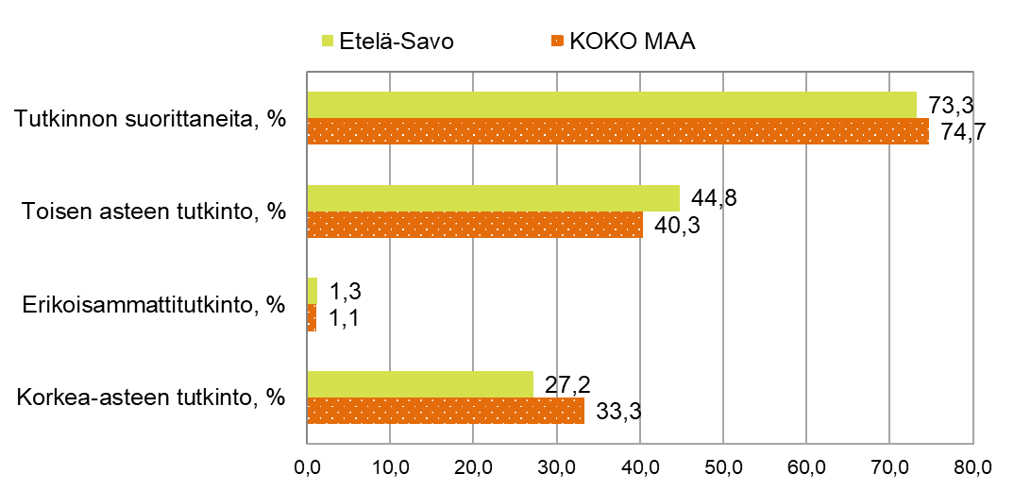
Väestön koulutusaste Etelä-Savossa ja koko maassa 2022 (15 vuotta täyttänyt väestö)
Lähde: Väestön koulutusrakenne, Tilastokeskus, 1.1.2023 aluejako päivitetty: 1.11.2023 / jk

Slide 3
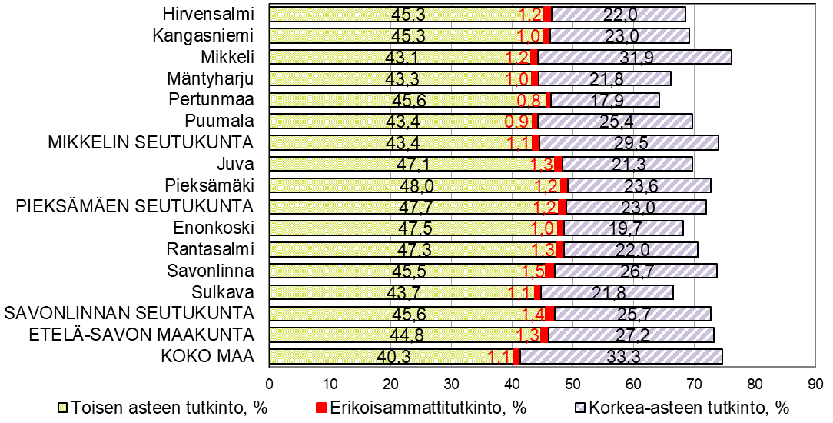
Väestön koulutusaste Etelä-Savossa seutukunnittain ja kunnittain 2022 (15 vuotta täyttänyt väestö)
Lähde: Väestön koulutusrakenne, Tilastokeskus, 1.1.2023 aluejako päivitetty: 1.11.2023 / jk

Slide 4
Väestön koulutusrakenne Etelä-Savossa seutukunnittain ja kunnittain 2022 (15 vuotta täyttänyt väestö)
Alue | 15 vuotta täyttänyt väestö | Ei perus-asteen jälkeistä tutkintoa | Ei perus-asteen jälkeistä tutkintoa, % | Tutkinnon suoritta-neet | Tutkin-non suoritta-neet, % | Toisen asteen tutkinto | Toisen asteen tutkinto, % | Erikois-ammatti-tutkinto | Erikoisammattitutkinto, % | Korkea-asteen tutkinto | Korkea-asteen tutkinto, % | *) Koulu-tustaso
Hirvensalmi | 1 883 | 592 | 31,4 | 1 291 | 68,6 | 853 | 45,3 | 23 | 1,2 | 415 | 22,0 | 296,7
Kangasniemi | 4 593 | 1 413 | 30,8 | 3 180 | 69,2 | 2 079 | 45,3 | 44 | 1,0 | 1 057 | 23,0 | 307,4
Mikkeli | 44 978 | 10 720 | 23,8 | 34 258 | 76,2 | 19 385 | 43,1 | 541 | 1,2 | 14 332 | 31,9 | 377,1
Mäntyharju | 4 958 | 1 678 | 33,8 | 3 280 | 66,2 | 2 146 | 43,3 | 52 | 1,0 | 1 082 | 21,8 | 293,3
Pertunmaa | 1 449 | 518 | 35,7 | 931 | 64,3 | 661 | 45,6 | 11 | 0,8 | 259 | 17,9 | 264,6
Puumala | 1 967 | 598 | 30,4 | 1 369 | 69,6 | 853 | 43,4 | 17 | 0,9 | 499 | 25,4 | 314,1
Mikkelin seutukunta | 59 828 | 15 519 | 25,9 | 44 309 | 74,1 | 25 977 | 43,4 | 688 | 1,1 | 17 644 | 29,5
Juva | 5 132 | 1 560 | 30,4 | 3 572 | 69,6 | 2 416 | 47,1 | 65 | 1,3 | 1 091 | 21,3 | 304,4
Pieksämäki | 15 134 | 4 118 | 27,2 | 11 016 | 72,8 | 7 259 | 48,0 | 179 | 1,2 | 3 578 | 23,6 | 316,7
Pieksämäen seutukunta | 20 266 | 5 678 | 28,0 | 14 588 | 72,0 | 9 675 | 47,7 | 244 | 1,2 | 4 669 | 23,0
Enonkoski | 1 167 | 371 | 31,8 | 796 | 68,2 | 554 | 47,5 | 12 | 1,0 | 230 | 19,7 | 288,4
Rantasalmi | 2 935 | 863 | 29,4 | 2 072 | 70,6 | 1 388 | 47,3 | 39 | 1,3 | 645 | 22,0 | 307,6
Savonlinna | 28 578 | 7 534 | 26,4 | 21 044 | 73,6 | 12 996 | 45,5 | 431 | 1,5 | 7 617 | 26,7 | 341,8
Sulkava | 2 167 | 724 | 33,4 | 1 443 | 66,6 | 948 | 43,7 | 23 | 1,1 | 472 | 21,8 | 287,9
Savonlinnan seutukunta | 34 847 | 9 492 | 27,2 | 25 355 | 72,8 | 15 886 | 45,6 | 505 | 1,4 | 8 964 | 25,7
ETELÄ-SAVON MAAKUNTA | 114 941 | 30 689 | 26,7 | 84 252 | 73,3 | 51 538 | 44,8 | 1 437 | 1,3 | 31 277 | 27,2 | 342,3
KOKO MAA | 4 723 642 | 1 193 355 | 25,3 | 3 530 287 | 74,7 | 1 905 233 | 40,3 | 52 131 | 1,1 | 1 572 923 | 33,3 | 391,3
*) Väestön koulutustasoa mitataan perusasteen jälkeen suoritetun korkeimman koulutuksen keskimääräisellä pituudella henkeä kohti. Esimerkiksi koulutustasoluku 246 osoittaa, että teoreettinen koulutusaika henkeä kohti on 2,5 vuotta peruskoulun suorittamisen jälkeen. Väestön koulutustasoa laskettaessa perusjoukkona käytetään 20 vuotta täyttänyttä väestöä. Näin siksi että monen alle 20-vuotiaan koulutus on vielä kesken.
Lähde: Väestön koulutusrakenne, Tilastokeskus, 1.1.2023 aluejako päivitetty: 1.11.2023 / jk

Slide 5
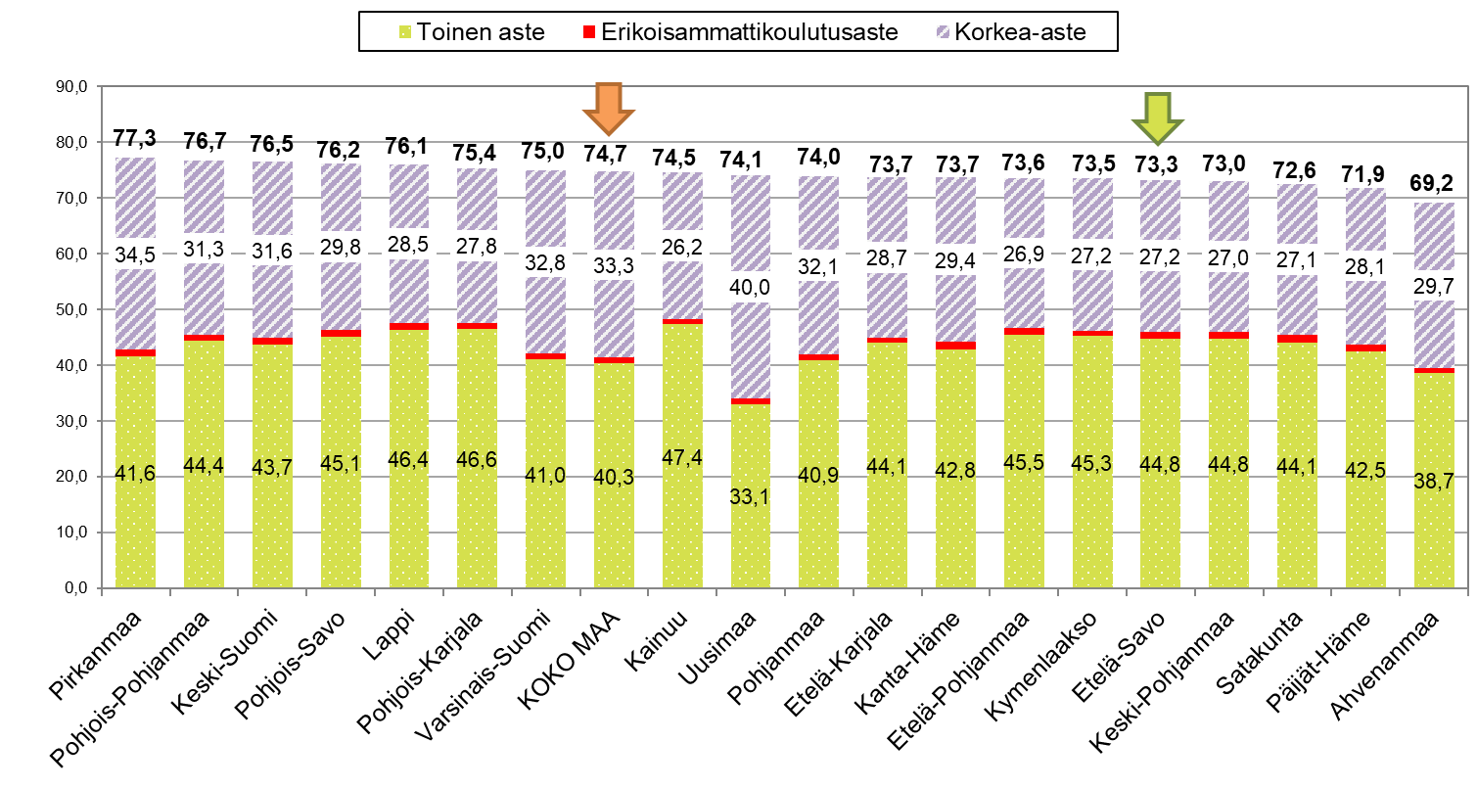
Väestön koulutusaste maakunnittain 2022, % (15 vuotta täyttänyt väestö)
Lähde: Väestön koulutusrakenne, Tilastokeskus, 1.1.2023 aluejako päivitetty: 1.11.2023 / jk

Slide 6
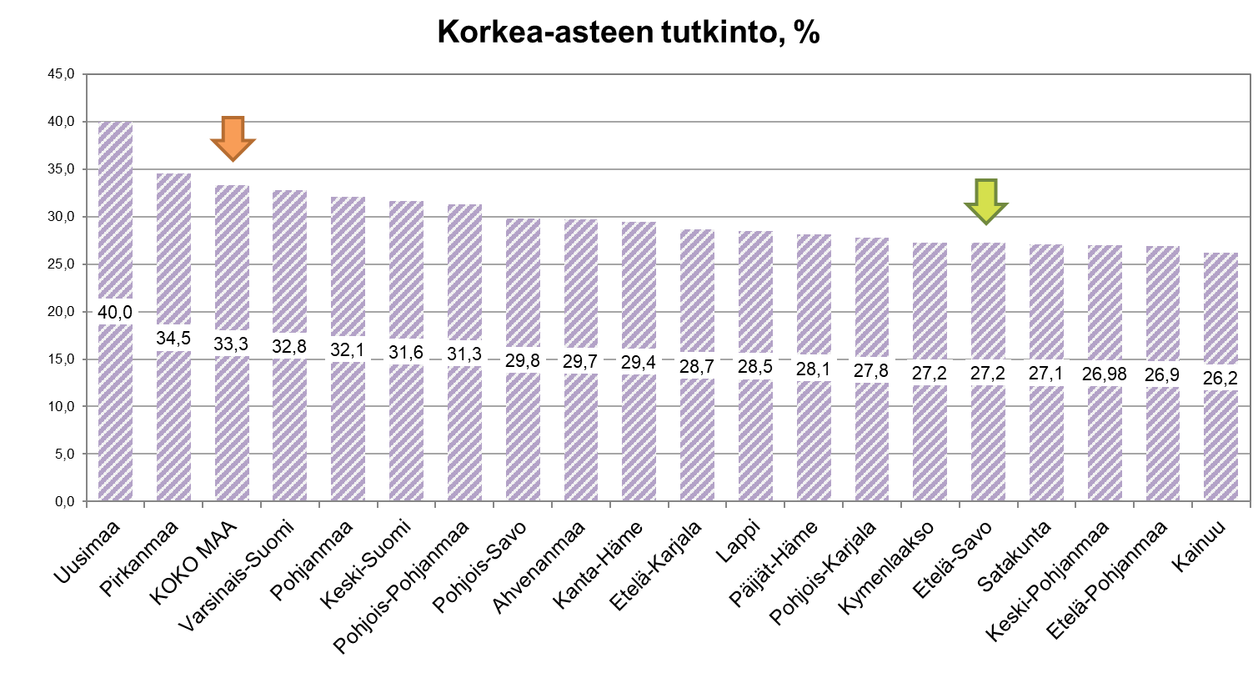
Korkea-asteen tutkinnon suorittanut väestö maakunnittain 2022, %
Vuonna 2022 korkeimmin koulutettu väestö asui Uudellamaalla, jossa asuvasta 15 vuotta täyttäneestä väestöstä korkea-asteen tutkinnon oli suorittanut 40 prosenttia.
Toiseksi korkeimmin koulutettu väestö asui Pirkanmaalla, jossa 34,5 prosenttia väestöstä oli suorittanut korkea-asteen tutkinnon.
Koko maassa korkea-asteen tutkinnon oli suorittanut 33,3 prosenttia
Pienin korkeasti koulutettujen osuus oli Kainuussa, Etelä-Pohjanmaalla ja Keski-Pohjanmaalla, joissa osuus jäi alle 27 prosenttiin. Etelä-Savossa osuus oli 27,2 prosenttia, joka oli maakunnista viidenneksi pienin.
Lähde: Väestön koulutusrakenne, Tilastokeskus,
Kolme neljäsosaa 15 vuotta täyttäneistä suorittanut perusasteen jälkeisen tutkinnon vuonna 2022 - Tilastokeskus (stat.fi) 1.1.2023 aluejako päivitetty: 1.11.2023 / jk

Slide 7
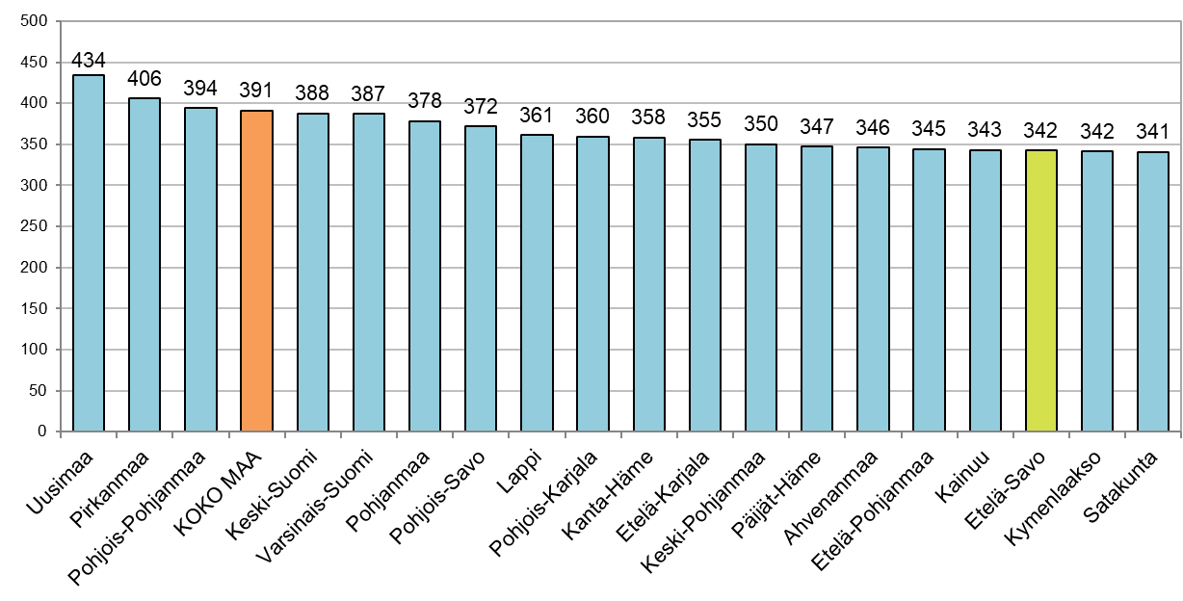
Koulutustaso maakunnittain 2022
*) Väestön koulutustasoa mitataan perusasteen jälkeen suoritetun korkeimman koulutuksen keskimääräisellä pituudella henkeä kohti. Esimerkiksi koulutustasoluku 246 osoittaa, että teoreettinen koulutusaika henkeä kohti on 2,5 vuotta peruskoulun suorittamisen jälkeen. Väestön koulutustasoa laskettaessa perusjoukkona käytetään 20 vuotta täyttänyttä väestöä. Näin siksi että monen alle 20-vuotiaan koulutus on vielä kesken.
Lähde: Väestön koulutusrakenne, Tilastokeskus, 1.1.2023 aluejako päivitetty: 1.11.2023 / jk

